Slide 1
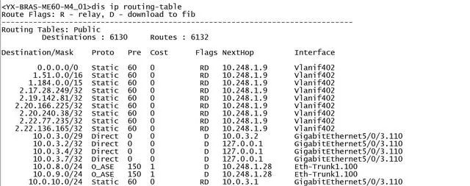
路由表vs转发表
路由表
路由表主要包含三元素 ：目标地址，掩码，下一跳
路由选择算法生成路由表，从路由表生成转发表

Slide 2
网络服务模型
问题：对从发送方到接收方传输数据报，其服务模型 是什么?
对单个数据报的服务举例:
确保交付
以少于40 msec时延确保交付
对数据报流的服务:
按序数据报交付
对流确保最小带宽
对分组间间隔变化的限制(抖动)
安全性服务

Slide 3
网络层服务模型:
网络体系结构 | 服务模型 | 带宽保证 | 丢失保证 | 排序 | 定时 | 拥塞指示
因特网 | 尽力而为 | 无 | 无 | 任何可能的顺序 | 不维持 | 无
ATM | CBR | 保证恒定 速率 | 是 | 有序 | 维持 | 拥塞不出现
ATM | ABR | 保证 最小速率 | 无 | 有序 | 不维持 | 提供拥塞指示

Slide 4
虚电路
运输层的连接建立与网络层连接建立的区别？
应用层
运输层
网络层
数据链路层
物理层
应用层
运输层
网络层
数据链路层
物理层
H₁
H₂
虚电路
H₁ 发送给 H₂ 的所有分组都沿着同一条虚电路传送
Notes:
运输层的连接建立仅涉及两个端系统，两个端系统独自决定运输层连接的参数（初始序号和流量控制窗口长度），端系统知道该运输层连接，但网络中路由器对这些完全不知情。
虚电路网络层，沿着两个端系统之间的路径上的路由器都要参与虚电路的建立，且每台路由器都完全知道经过它的所有虚电路。

Slide 5
路由器的主要功能
运行路由算法/与远程控制器通信得到转发表
根据转发表对IP分组进行转发
提供多种网络类型接口，完成不同网络的互联
路由器概述
路由器由以下部分组成
输入/输出端口
交换结构
选路处理器
路由选择
处理器
路由选择, 管理
控制平面(软件)
毫秒级别运行
转发
数据平面（硬件）
纳秒级别运行
输入端口
输出端口
交换结构
输入端口
路由器体系结构
输出端口

Slide 6
IP数据报格式
首部最大长度？
比特
0
4
8
16
19
24
31
版 本
首部长度
服 务 类 型
总 长 度
固
定
部
分
标 识
标志
片 偏 移
首
部
生 存 时 间
协 议
首 部 检 验 和
源 地 址
目 的 地 址
可变
部分
可 选 字 段 （长 度 可 变）
填 充
数 据 部 分
首部长度——占 4 bit，可表示的最大数值
是 15 个单位(一个单位为 4 字节)
IP 的首部长度的最大值是60字节
6

Slide 7
运输层
TCP
UDP
ICMP
IGMP
OSPF
网络层
首部
数 据 部 分
IP 数据报
协议字段指出应将数据
部分交给哪一个进程
TCP：6 UDP：17
ICMP:1 IGMP: 2 OSPF: 89
7
Notes:
7

Slide 8
思考1：路由器为何每次都要重新计算首部校验和？
思考2：为何运输层和网络层都要进行差错检查？
IP数据报格式
比特
0
4
8
16
19
24
31
版 本
首部长度
服 务 类 型
总 长 度
固
定
部
分
标 识
标志
片 偏 移
首
部
生 存 时 间
协 议
首 部 检 验 和
源 地 址
目 的 地 址
可变
部分
可 选 字 段 （长 度 可 变）
填 充
数 据 部 分
首部检验和(16 bit)字段只检验数据报的首部
不包括数据部分。
8

Slide 9
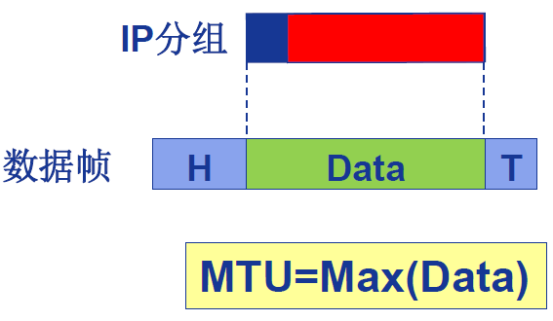
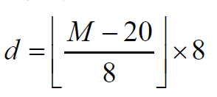
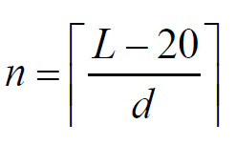
IP分片过程
假设原IP分组总长度为L，待转发链路的MTU为M
若L>M，且DF=0，则可以/需要分片
分片时每个分片的标识复制原IP分组的标识
通常分片时，除最后一个分片，其他分片均分为MTU允许的最大分片。
一个最大分片可封装的数据应该是8字节的倍数，一个最大分片可封装的数据为:
需要的总片数为:

Slide 10
IP 地址的一些重要特点
IP 地址是一种分等级的地址结构。分两个等级的好处是：
第一，IP 地址管理机构在分配 IP 地址时只分配网络号和掩码，而剩下的主机号则由得到该网络号的单位自行分配。方便 IP 地址的管理。
第二，路由器仅根据目网络号（前缀）来转发分组，这样就可以使路由表/转发表表项大幅度减少。
10
Notes:
10

Slide 11
分类IP编址
A 类地址
0
net-id
8 bit
host-id
24 bit
1
B 类地址
0
net-id
16 bit
host-id
16 bit
C 类地址
1
1
0
net-id
24 bit
host-id
8 bit
D 类地址
1 1 1 0
多 播 地 址
E 类地址
1 1 1 1 0
保 留 为 今 后 使 用
11

Slide 12
网络地址为地址块第一个地址，广播地址为地址块最后一个地址
地址块描述的例子
某地址块为200.23.16.0/23，则其
子网掩码为：255.255.254.0 或 /23
网络地址为：200.23.16.0/23 (主机比特全0)
可用主机地址为：200.23.16.1~200.23.17.254
广播地址为：200.23.17.255 (主机比特全1)
某地址块为200.23.16.0/25，则其
子网掩码为：255.255.255.128 或 /25
网络地址为：200.23.16.0/25
可用主机地址为：200.23.16.1~200.23.16.126
广播地址为：200.23.16.127
12

Slide 13



动态主机配置协议（DHCP）
主机广播 “DHCP discover” (发现报文)
DHCP服务器利用 “DHCP offer” (提供报文) 进行响应
主机请求IP地址: “DHCP request” (请求报文)
DHCP服务器分配IP地址: “DHCP ack” (确认报文)
223.1.1.1
DHCP
server
223.1.2.1
223.1.1.2
新到主机（DHCP客户）需要本网IP地址
223.1.1.4
223.1.2.9
223.1.3.27
223.1.2.2
223.1.1.3
223.1.1.0/24
223.1.2.0/24
223.1.3.1
223.1.3.2
223.1.3.0/24

Slide 14
NAT: 网络地址转换
习题：P237- R26
16-bit 端口号字段:
用一个LAN侧地址支持60,000 并行连接!
NAT优点：解决IPv4地址耗尽问题
本地网络设备IP地址的变更，无需通告外界网络
变更ISP时，无需修改内部网络设备IP地址
内部网络设备对外界不可见，不可直接寻址（安全）
NAT 引起争议:
路由器应该只处理第三层功能
违反了端到端原则
应用设计者必须要考虑 NAT可能性，如 P2P应用程序
地址短缺应当由IPv6来解决

Slide 15
IPv6
初始动机: 32-bit地址空间很快将会被完全分配完
附加的动机:
首部格式帮助速率处理/转发
首部变化以促进QoS
IPv6 数据报格式:
固定长度 40 字节首部
不允许分段

Slide 16
从 IPv4到IPv6的迁移
并非所有的路由器能被同时更新
无“标志日 ”
IPv4和IPv6路由器混合将如何运行?
双栈：IPv6/IPv4结点具有发送/接收IPv6和IPv4两种数据报的能力
隧道: 在IPv4路由器之间IPv6数据报作为IPv4数据报的负载

